Slide 1


Créer des appels à dons efficaces avec ChatGPT
Fiche mémo – Micro-cours XAIAHUB 🧠 Un condensé des bonnes pratiques pour générer rapidement des appels à dons percutants, même sans compétences techniques.
par XAIAHUB

Slide 2





Les 4 éléments clés d'un bon brief à l'IA
Contexte
Mission de l'association, nature de la campagne, urgence.
Cible
Particuliers, anciens donateurs, entreprises, bénévoles…
Ton
Émotionnel, chaleureux, professionnel, informatif…
Objectif
Déclencher un don, inciter à s'engager ou à partager.
Exemple de prompt : Tu es un expert en communication associative. Rédige un appel à dons court, mobilisateur et chaleureux pour une association qui distribue des repas aux sans-abris. Cible : donateurs particuliers ayant déjà donné l'an dernier.

Slide 3
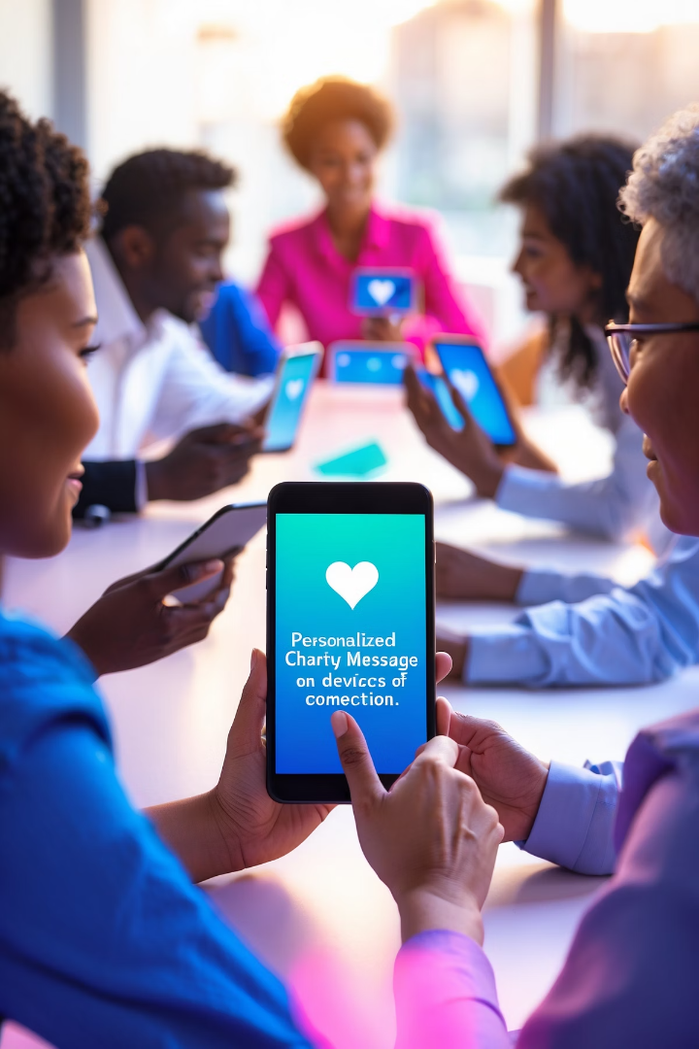
Personnalisation = meilleur engagement
Public cible
Ton conseillé
Objectif visé
Particuliers
Émotionnel
Créer un lien personnel
Entreprises locales
Valorisation
Mettre en avant l'impact social
Anciens donateurs
Reconnaissant
Réactiver le sentiment d'utilité

Slide 4
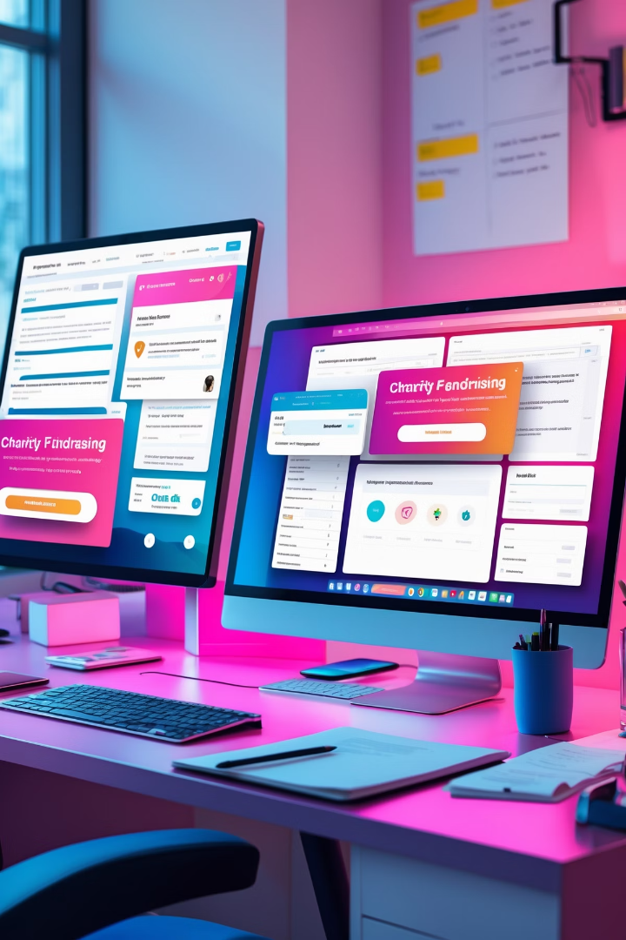




Outils utiles pour aller plus vite
ChatGPT
Canva (Magic Write)
Mailchimp / Brevo
Pour rédiger plusieurs versions de vos appels à dons.
Générer des visuels + textes intégrés.
Envoyer vos campagnes personnalisées.
Zapier / Make
Automatiser l'envoi et le suivi sans coder.

Slide 5

Ne jamais envoyer la première version
Relisez et ajustez
Ajoutez des consignes
Modifiez selon la cible et le canal de diffusion.
Testez des variations avec ChatGPT
"Adapte-le pour Facebook"
"Utilise un ton plus chaleureux"
Émotion, chiffres, storytelling…
"Crée un call-to-action impactant"

Slide 6

Exercice d'application
Thème
Collecte alimentaire urgente avant l'hiver
Objectif
Faire un don en ligne ou partager l'appel
Canaux
Email + réseaux sociaux
Cible
Particuliers + relais locaux
Utilisez le modèle de prompt et testez plusieurs versions dans ChatGPT.

Slide 7








Les points à retenir
Prompt structuré
Décision humaine
Un bon appel à dons commence par un prompt structuré
L'IA vous aide, mais vous restez décisionnaire
Protection des données
Authenticité
Respectez le RGPD : ne jamais inclure de données personnelles dans les prompts
Le ton doit rester humain, sincère, incarné

Slide 8



Pour aller plus loin
Formation complète
Comprendre l'IA et transformer la communication
Approche pas à pas
Intégrer l'intelligence artificielle dans votre stratégie
Accessibilité
Sans jargon ni complexité
👉 Comprendre l'IA et transformer la communication de votre association
Une formation pas à pas pour intégrer l'intelligence artificielle dans votre stratégie de communication, sans jargon ni complexité.

